Slide 1

CURSO BÁSICO DE PREVENCIÓN DEL LAVADO DE ACTIVOS Y DEL FINANCIAMIENTO DEL TERRORISMO
Módulo 1: Aspectos Generales del Lavado de Activos y del Financiamiento del Terrorismo

Slide 2

Objetivos
Comprender la definición de lavado de activos y sus etapas.
Comprender la definición de financiamiento del terrorismo y sus etapas.
Aprender a diferenciar lavado de activos y financiamiento del terrorismo.
Conocer los conceptos básicos relacionados con la lucha contra el lavado de activos, el financiamiento del terrorismo y financiamiento de la proliferación de armas de destrucción masiva.

Slide 3
Introducción
El conocimiento sobre el lavado de activos, el financiamiento del terrorismo y sobre las implicaciones económicas y sociales de estos delitos, constituyen hoy en día un tema de alto interés para la industria y sociedad hondureña en general, pues se trata de un fenómeno que puede permear cualquier empresa nacional o internacional y llevarla a ser utilizada por organizaciones criminales para canalizar los recursos de actividades delictivas, con los cuales se puedan financiar y mantener, lo que ocasiona inseguridad y desestabilización económica y social, que puede afectar la reputación de diversos sectores de la economía y, en últimas, la reputación del país en el concierto internacional.

Slide 4

¿Qué es el lavado de activos?
El Grupo de Acción Financiera Internacional lo define como “La conversión o transferencia de propiedad, a sabiendas de que deriva de un delito criminal, con el propósito de esconder o disfrazar su procedencia ilegal o ayudar a cualquier persona involucrada en la comisión del delito a evadir las consecuencias legales de su accionar. Ocultar o disfrazar la naturaleza real, fuente, ubicación, disposición, movimiento, derechos con respecto a, o propiedad de bienes a sabiendas de que derivan de ofensa criminal. La adquisición, posesión o uso de bienes, sabiendo al momento en que se reciben, que deriva de una ofensa criminal o de la participación en algún delito”.
En términos más prácticos podemos decir que el lavado de activos es el proceso mediante el cual se intenta dar apariencia de legalidad a dinero o bienes provenientes de actividades ilícitas.

Slide 5
Características del LA
Es considerado un delito económico y financiero, perpetrado generalmente por delincuentes de cuello blanco que manejan cuantiosas sumas de dinero que le dan una posición económica y social privilegiada.
Integra un conjunto de operaciones complejas, con características, frecuencias o volúmenes que se salen de los parámetros habituales o se realizan sin un sentido económico
Trasciende a dimensiones internacionales, ya que cuenta con un avanzado desarrollo tecnológico de canales financieros a nivel mundial.
La transacción se presenta con características inusuales para las necesidades usuales del cliente
El cliente tiene un comportamiento nervioso inusual
El cliente discute su mantenimiento de registros u obligaciones de reportar con la aparente intención de evadirlas
El cliente sugiere la entrega de un pago o regalo a un empleado de la institución.

Slide 6
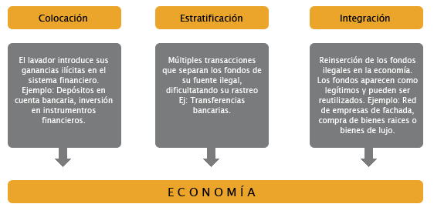
Etapas del LA

Slide 7

¿Qué es el Financiamiento del Terrorismo?
El financiamiento del terrorismo es cualquier forma de acción económica, ayuda o mediación que proporcione apoyo financiero a las actividades de elementos o grupos terroristas.
Se define como el que legalmente provea, recolecte, entregue, reciba, administre, aporte, custodie o guarde fondos, bienes o recursos, o realice cualquier otro acto que promueva, organice, apoye, mantenga, financie o sostenga económicamente a grupos armados al margen de la ley, o a sus integrantes, o a grupos terroristas nacionales o extranjeros.

Slide 8
Características del FT
Su principal objetivo es intimidar a una población u obligar a un gobierno de una organización internacional, a que haga o no haga un acto.
Sus dos fuentes principales de financiamiento son el apoyo financiero prestado por estados u organizaciones con infraestructuras grandes y al igual que las organizaciones criminales, los ingresos de un grupo terrorista se pueden derivar del crimen o de otras actividades ilícitas como el secuestro y la extorsión.

Slide 9
Etapas del FT
Recaudación
Disposición
Utilización
Consistente en la búsqueda de fuentes de financiación por parte de las organizaciones terroristas ya se de origen legal o ilegal.
Corresponde al movimiento de los fondos a través de distintas técnicas, que permiten ponerlos en manos de sus destinatarios en el lugar deseado por la organización terrorista para su utilización.
Última fase en la que los fondos básicamente para la financiación de la logística estructural de la organización o la logística operativa en materia de planeación y ejecución de actos terroristas.

Slide 10
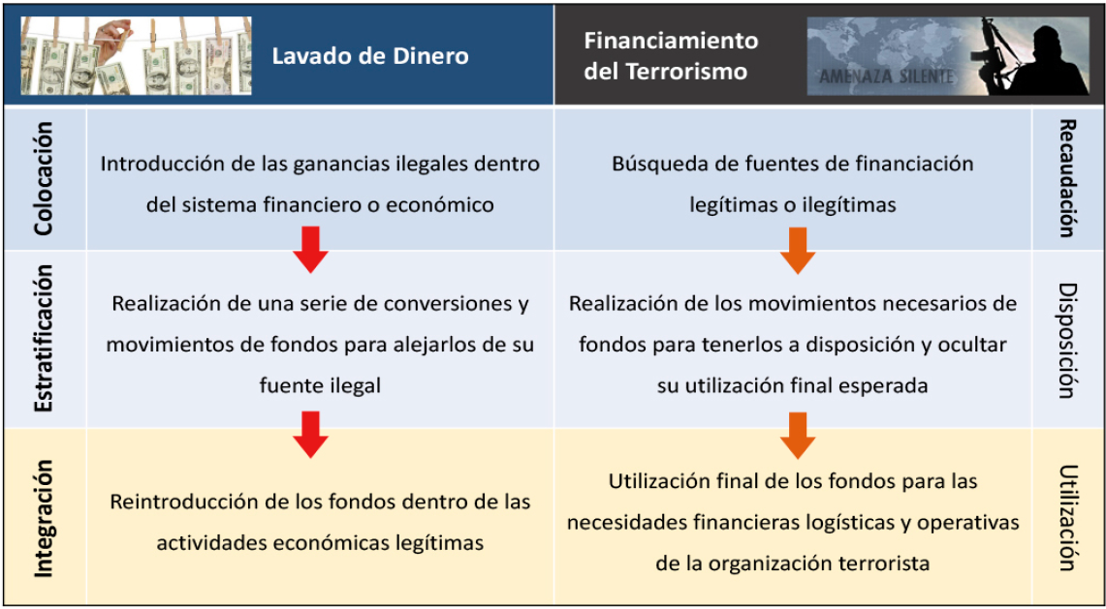
Diferencias entre las Etapas de LA/FT

Slide 11
Diferencias y Similitudes entre LA/FT
Lavado de Activos | Financiamiento del Terrorismo
Propósito del delito
El lavado de activos recicla fondos provenientes de actividades criminales para ser usados de manera legítima | El financiamiento del terrorismo tiene como finalidad principal hacer llegar el dinero a quienes están encargados de la acción terrorista
Fuente o procedencia de los fondos
Fuente ilegal – el dinero procede de actividades criminales lucrativas | Fuente legal e ilegal – el dinero procede tanto de actividades económicas legales como de actividades criminales lucrativas
La posición del delito principal en relación a ambos casos
En caso de actividades criminales, el delito de lavado se refiere a un delito pasado | En materia de terrorismo, el lavado de activos suele intervenir hacia actividades futuras criminales, es decir antes de la comisión del delito

Slide 12
¿Qué es el financiamiento de la proliferación de armas de destrucción masiva?
Es todo acto que provea fondos o utilice servicios financieros, en todo o en parte, para la fabricación, adquisición, posesión, desarrollo, exportación, trasiego de material, fraccionamiento, transporte, transferencia, depósito o uso de armas nucleares, químicas o biológicas, sus medios de lanzamiento y otros materiales relacionados (incluyendo tecnologías y bienes de uso dual para propósitos ilegítimos) en contravención de las leyes nacionales u obligaciones internacionales, cuando esto último sea aplicable.

Slide 13
Sujetos Obligados
Se entiende como aquellas personas naturales o jurídicas responsables de la prevención y detección de actividades ilícitas por medio del cumplimiento de las obligaciones destinadas a identificar, controlar, administrar o mitigar el riesgo de lavado de activos y financiamiento del terrorismo.
Los sujetos obligados pueden categorizarse como financieros, no financieros y grupos económicos:
Financieros: Son las instituciones financieras que son supervisadas por la Comisión Nacional de Bancos y Seguros conforme a la Ley Especial contra el Lavado de Activos y su reglamento.
No Financieros – Actividades y Profesiones no Financieras Designadas (APNFD): Son actividades y profesiones no financieras que están en riesgo de lavado de activos o financiamiento del terrorismo. Se trata de profesiones y actividades que tradicionalmente tratan con clientes que buscan el anonimato y suelen pagar en efectivo.
Grupos Económicos: Es el conjunto de personas jurídicas, que están sujetas al control de una misma persona natural o de un mismo conjunto de personas naturales, cuyas actividades les clasifican como sujetos obligados financieros, no financieros o ambos.

Slide 14
Debida Diligencia
Es el deber de todo Sujeto Obligado de identificar y optar las acciones necesarias que le permitan administrar su riesgo a través del conocimiento y objetivo de las actividades y el origen de los activos de sus clientes.

Slide 15

Personas Expuestas Políticamente
Son aquellas personas que desempeñan o han desempeñado funciones públicas destacadas en el país o en un país extranjero y que por su capacidad de influencia en las decisiones estatales, sus relaciones de negocio con personas o sociedades, o sobre procesos públicos de cualquier naturaleza, pueden utilizar su influencia para su propio beneficio o de un tercero.

Slide 16

Grupo de Acción Financiera Internacional – GAFI
Ente intergubernamental establecido en 1989.
El mandato del GAFI es fijar estándares y promover la implementación efectiva de medidas legales, regulatorias y operativas para combatir el lavado de activos, el financiamiento del terrorismo y el financiamiento de la proliferación y otras amenazas a la integridad del sistema financiero internacional.
En 1990 el GAFI diseña las 40 recomendaciones de lavado de activos.
Las 40 Recomendaciones del GAFI constituyen un esquema de medidas completo y consistente que los países deben implementar para combatir el lavado de activos, el financiamiento del terrorismo y financiamiento de la proliferación de armas de destrucción masiva.

Slide 17
Grupo de Acción Financiera Internacional – GAFI
Principales Funciones:
Identificar y analizar el lavado de activos, el financiamiento del terrorismo y otras amenazas a la integridad del sistema financiero.
Desarrollar y perfeccionar los estándares internacionales para combatir el lavado de activos y el financiamiento del terrorismo y la proliferación.
Evaluar y supervisar a sus Miembros, mediante "revisiones entre pares“ ("evaluaciones mutuas") y procesos de seguimiento, para determinar el grado de cumplimiento, implementación y efectividad de los sistemas para combatir el lavado de activos y el financiamiento del terrorismo y la proliferación.

Slide 18
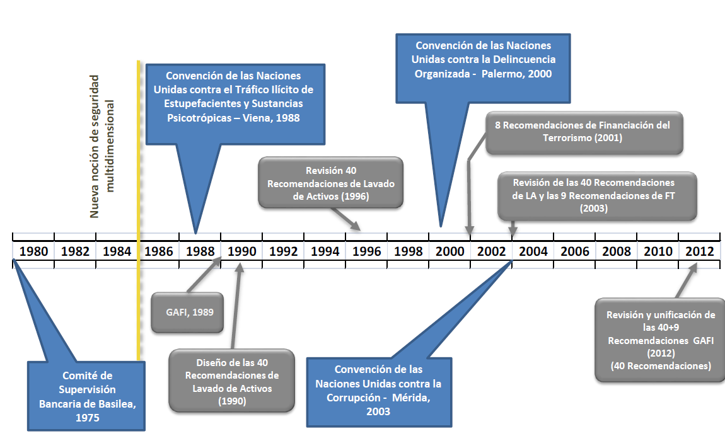
Evolución del Marco Legal ALD/FT Internacional

Slide 19
Evolución del Marco Legal ALD/FT Nacional

Slide 20
Unidad de Inteligencia Financiera – UIF
Es una dependencia adscrita a la Presidencia de la Comisión Nacional de Bancos y Seguros (CNBS), como la Unidad Central Nacional, encargada de solicitar, recibir, analizar e informar al Ministerio Público, sobre aquellos eventos que sean considerados objetivamente como probables casos de lavado de activos o financiamiento del terrorismo.
La UIF tiene como objetivos la recepción, análisis y consolidación de la información contenida en los formularios, registros y notificaciones que según la Ley Especial Contra el Lavado de Activos le sean remitidos.

Slide 21
Unidad de Inteligencia Financiera – UIF
La UIF cumple la función de enlace entre los sujetos obligados y el ministerio publico o el Órgano Jurisdiccional Competente, de forma en que estos puedan obtener la información que consideren necesaria para la investigación y juzgamiento de los delitos.
Sujeto Obligado
UIF
Entidades Investigativas
Reportes de operaciones sospechosas
Reportes de Transacciones en Efectivo
Reportes periódicos
Elaboración de inteligencia financiera
Determinar que operaciones ameritan una investigación
Ministerio Publico
Otros Órganos Competentes

